Slide 1
PROVE SU MATERIALI METALLICI
Prova di trazione
Prova di resilienza
Prova di durezza
Prova a fatica

Slide 2
PROVA DI TRAZIONE
permette di determinare:
tensione di snervamento, f_{y}
tensione di rottura, f_{t}
allungamento % a rottura, A%
UNI EN ISO 6892:2009

Slide 3
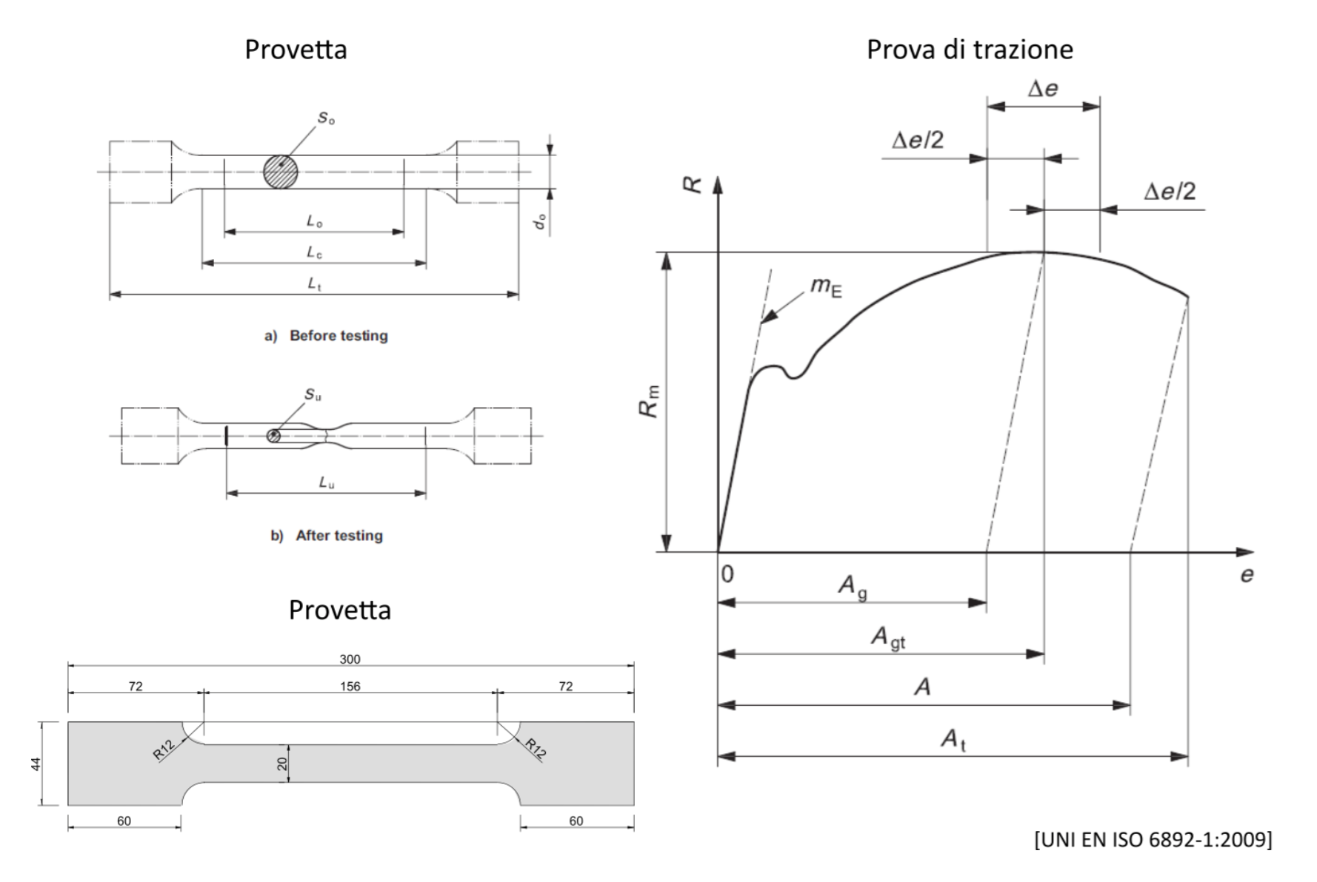
PRINCIPI DI FUNZIONAMENTO
UNI EN ISO 6892:2009

Slide 4
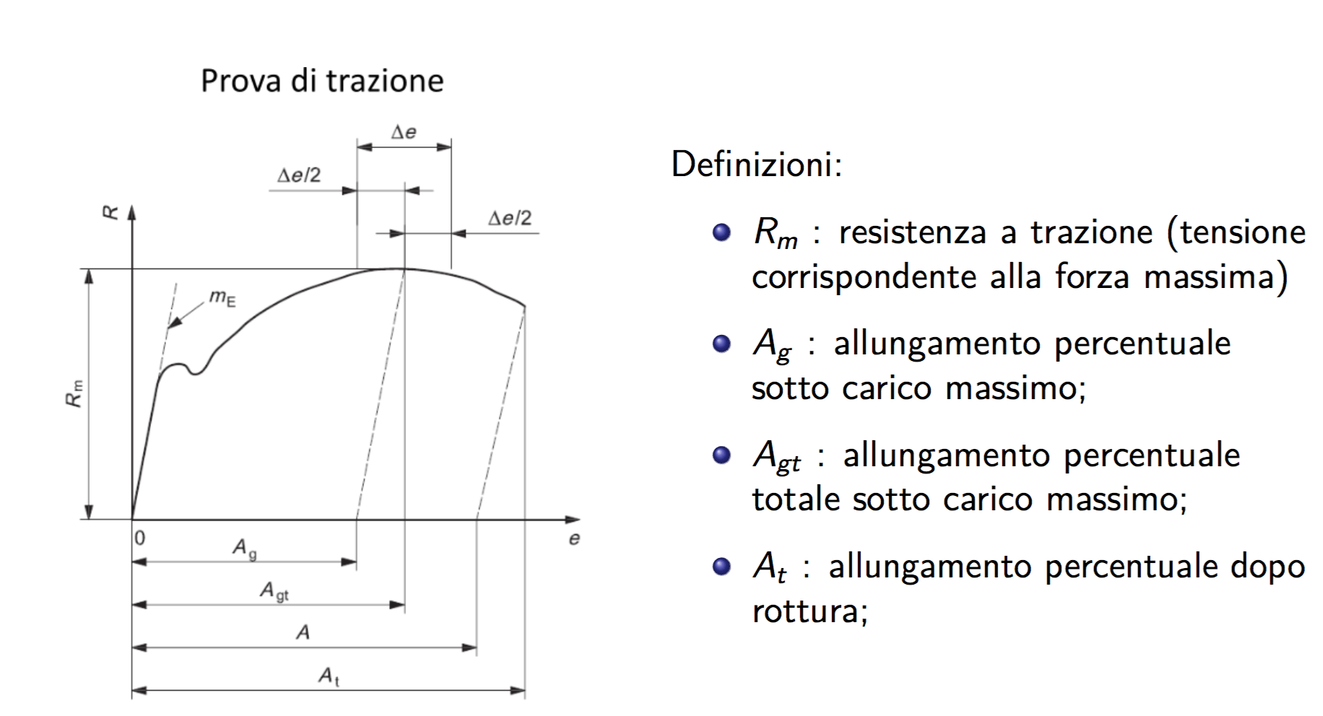
DEFINIZIONI
UNI EN ISO 6892-1:2009

Slide 5
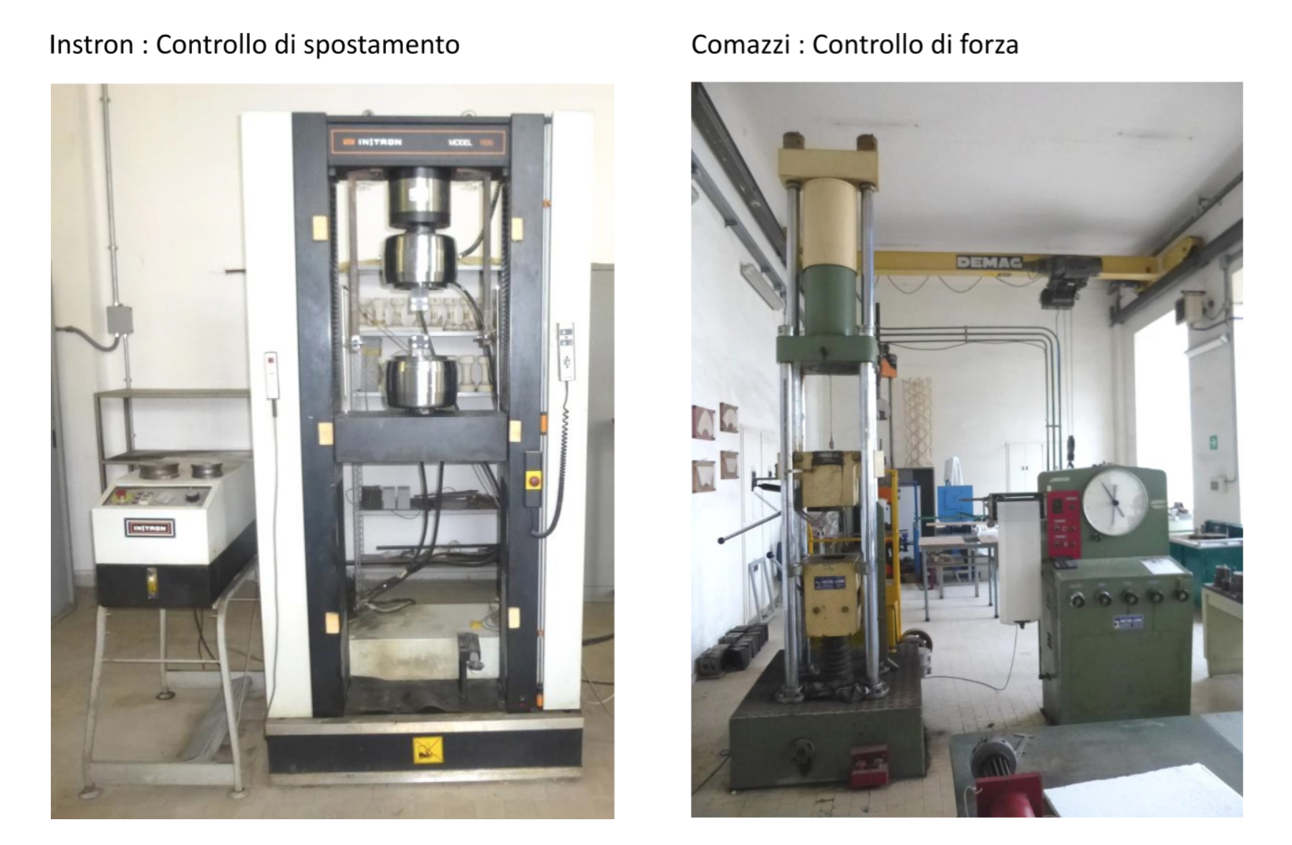
MACCHINE DI PROVA
Instrom: controllo di spostamento
Comazzi: controllo di forza

Slide 6
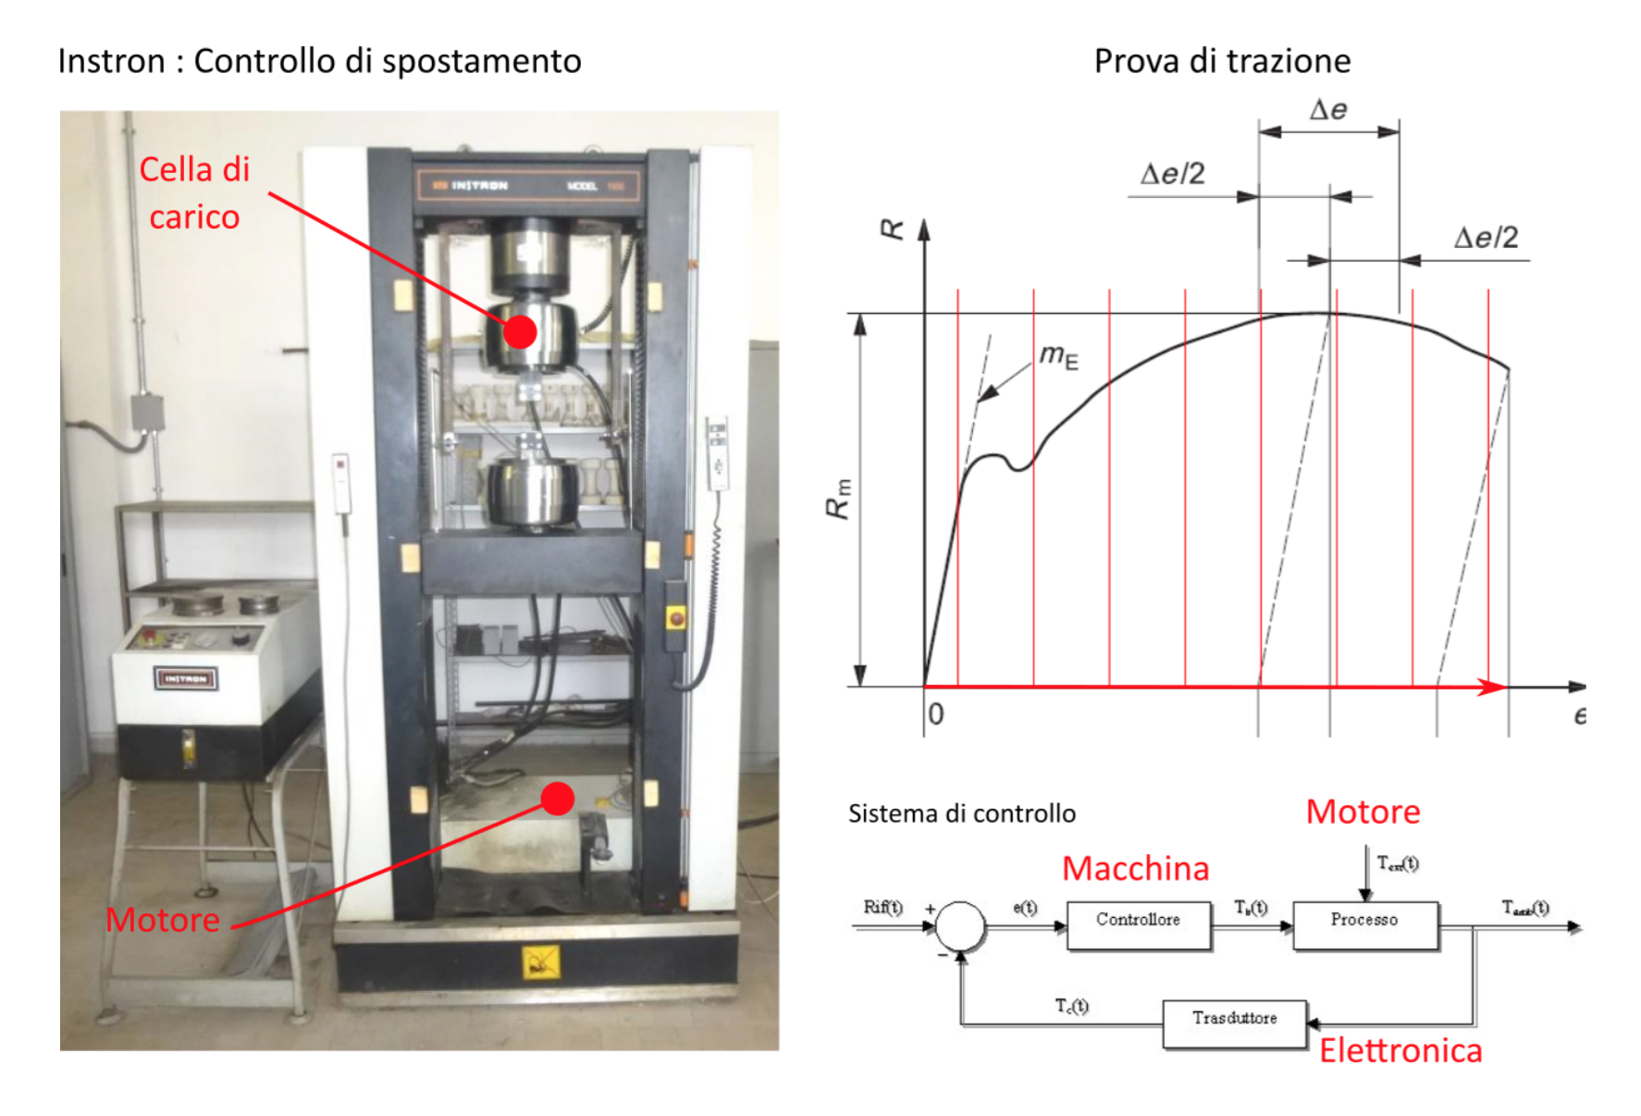
MACCHINE DI PROVA: INSTROM

Slide 7
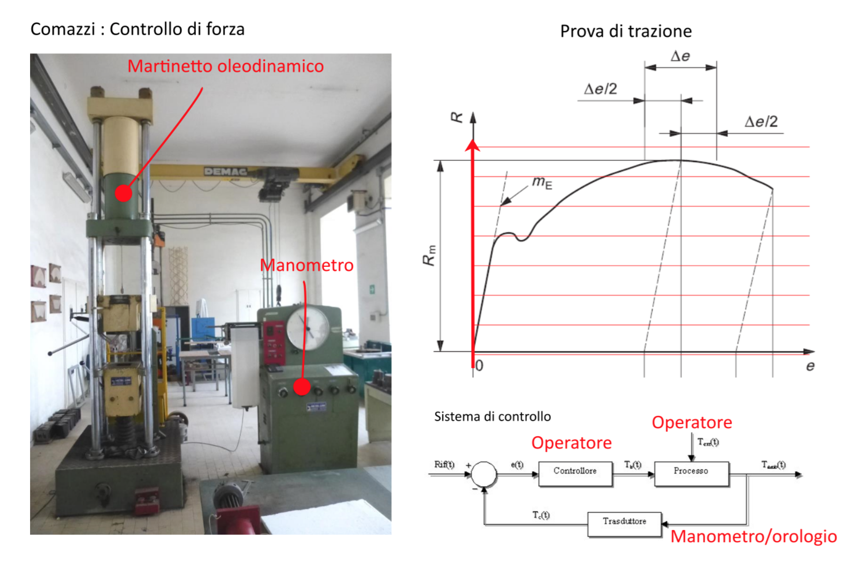
MACCHINE DI PROVA: COMAZZI

